Slide 1
НОВЫЕ
ПОСТУПЛЕНИЯ
(июль 2022 г.)
НАУЧНО-ТЕХНИЧЕСКАЯ БИБЛИОТЕКА

Slide 2
Конституция Республики Беларусь: с изм. и доп., принятыми на респ. референдумах 24 ноября 1996 г., 17 октября 2004 г. и 27 февраля 2022 г. — Минск: Национальный центр правовой информации Республики Беларусь, 2022. — 80 с.
Конституция — Основной Закон Республики Беларусь — утверждает права и свободы человека и гражданина, устои правового государства и социально справедливого общества, обеспечивает мир и гражданское согласие, благополучие граждан, незыблемость народовластия, независимость и процветание Республики Беларусь.

Slide 3
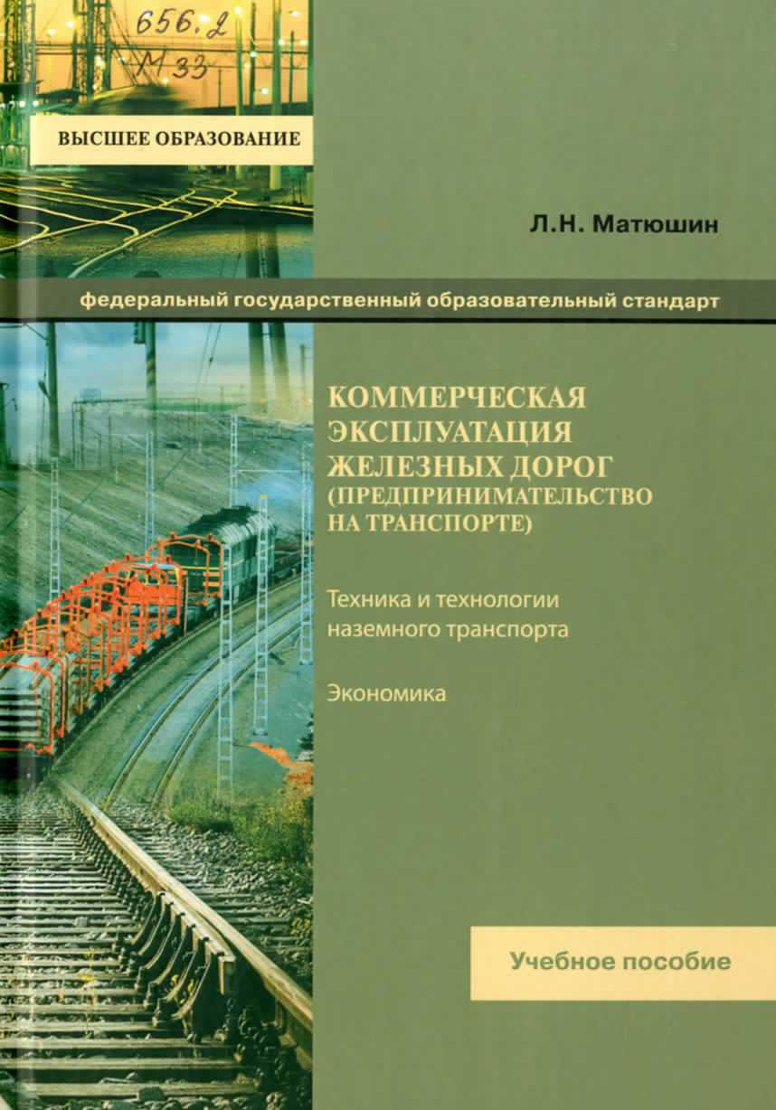
Матюшин, Л. H.
Коммерческая эксплуатация железных дорог (предпринимательство на транспорте): учеб. пособие / Л. Н. Матюшин. — Москва : Учебно-методический центр по образованию на железнодорожном транспорте, 2021. — 292 с. — (Высшее образование).
Отражены особенности коммерческой эксплуатации железных дорог, объективно возникшей в результате перехода страны на рыночные формы хозяйствования. Рассмотрена последовавшая за этим структурная реформа на железнодорожном транспорте, как сфера предпринимательской деятельности в лице конкретных субъектов рынка транспортных услуг через призму гражданских правоотношений.
Использован опыт практической деятельности в сфере организации контейнерных перевозок национального оператора ПАО «ТрансКонтейнер», дочернего общества ОАО «РЖД», а также материалы приказов НКПС СССР и МПС СССР по проблеме коммерческой эксплуатации в сфере железнодорожного транспорта в период с 1944 г. по 1954 г.

Slide 4
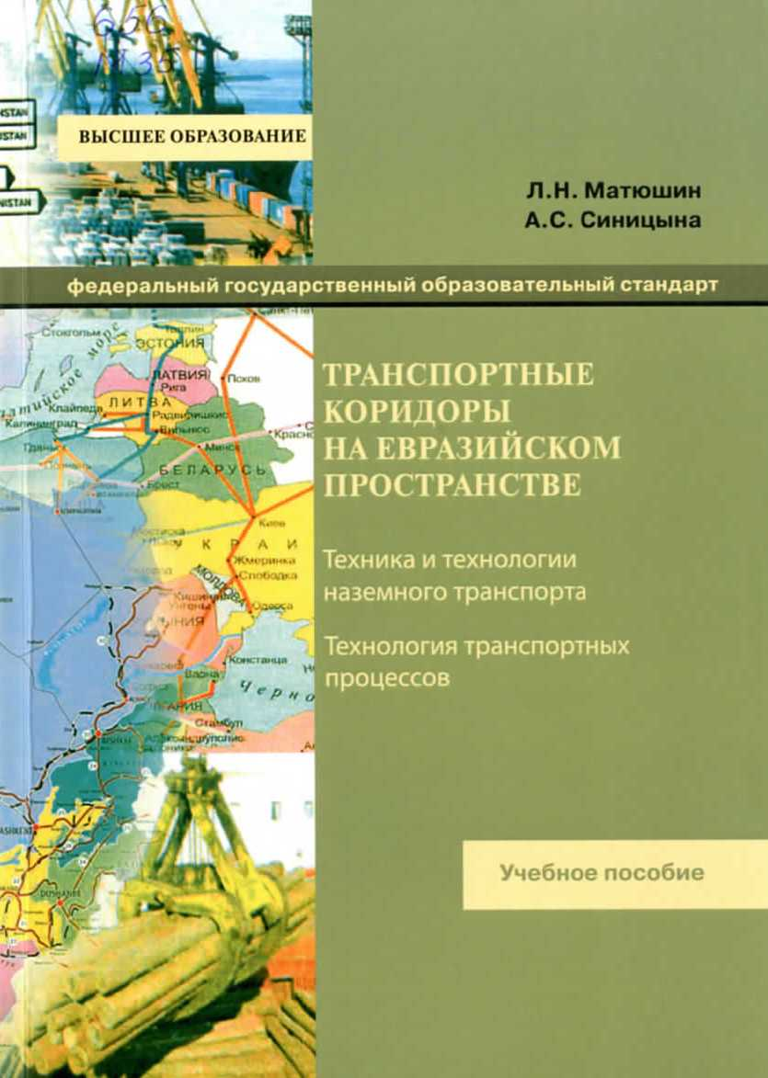
Матюшин, Л. Н.
Транспортные коридоры на евразийском пространстве : учеб. пособие / Л. Н. Матюшин, А. С. Синицына. — Москва : Учебно-методический центр по образованию на железнодорожном транспорте, 2021. — 272 с. — (Высшее образование).
Представлено развитие транспортных, в основном железнодорожных, коридоров на евразийском пространстве как материальных объектов (имущественных комплексов), увязывая их появление с изобретением контейнера и последовавшей за этим так называемой контейнерной революцией. И на этой основе предложена методика сравнительной оценки различных транспортных коридоров.
Впервые сделана попытка включения в состав транспортных сухопутных железнодорожных коридоров Северного морского пути и реальных материальных объектов в виде автодорожных комплексов, представляющих собой транспортное сообщение Восток – Запад.

Slide 5
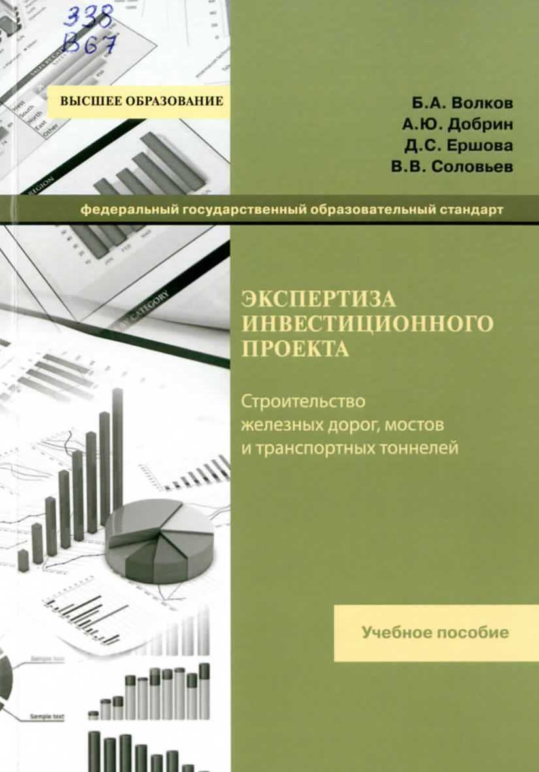
Экспертиза инвестиционного проекта : учеб. пособие / Б. А. Волков [и др.] / под ред. Б. А. Волкова. — Москва: Учебно-методический центр по образованию на железнодорожном транспорте, 2021. — 215 с. — (Высшее образование).
Рассмотрены вопросы организации и проведения экспертизы проектной документации при реализации инвестиционных проектов в сфере капитального строительства. Значительное внимание уделено проблемам проверки смет, составления предпроектных расчетов затрат и оценки эффективности инвестиций. Приведены примеры экономических расчетов для ряда транспортных объектов, которые позволят расширить понимание задач, стоящих перед экспертными органами.

Slide 6
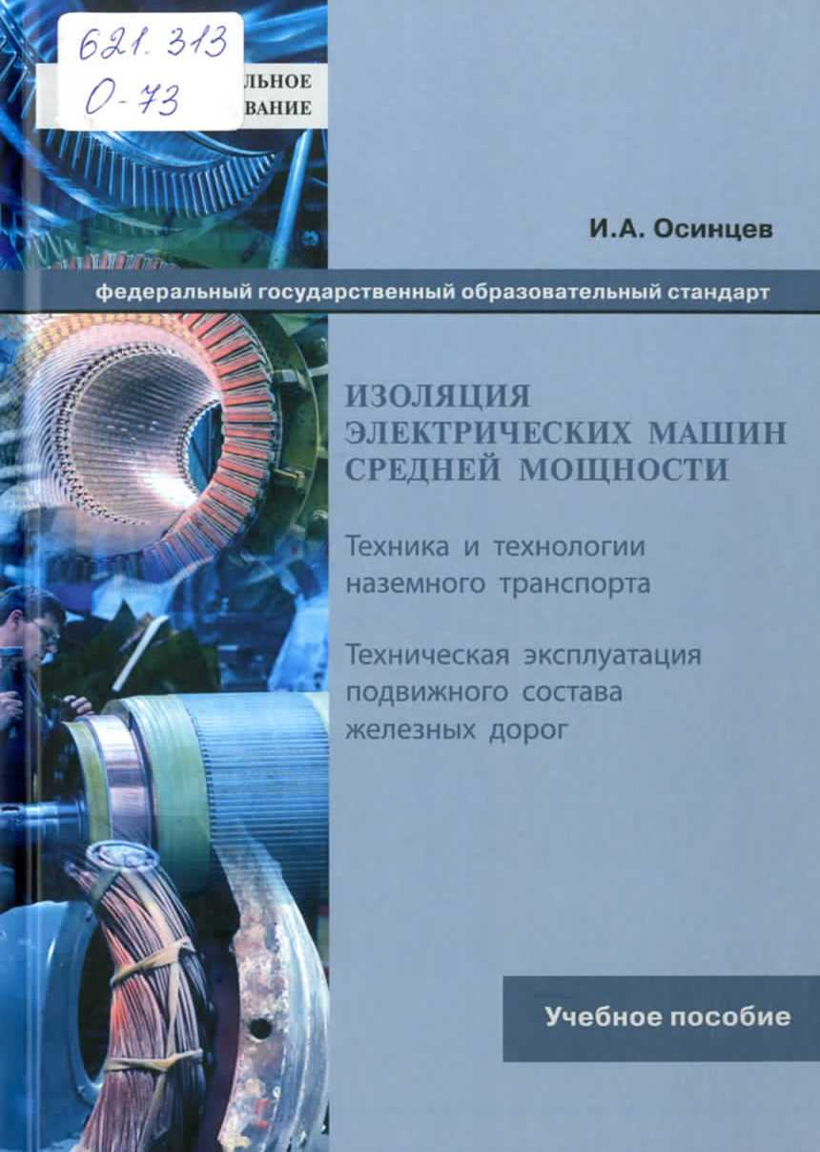
Осинцев, И. А.
Изоляция электрических машин средней мощности: учеб. пособие. — Москва : Учебно-методический центр по образованию на железнодорожном транспорте, 2021. — 456 с. — (Профессиональное образование).
Изложены требования к изоляции, раскрыты специфические методы оценки свойств материалов и систем изоляции. Представлены виды электроизоляционных материалов и проводов, конструкция изоляции электрических машин, совместимость электроизоляционных материалов с пропиточными составами. Описана технология изолирования электрических машин. Приведен контроль и испытания изоляции обмоток и контроль технологических процессов.

Slide 7
Галушко, В. Н.
Повышение энергетической эффективности системы электроснабжения нетяговых железнодорожных потребителей : монография / В. Н. Галушко, А. В. Дробов. — Гомель : БелГУТ, 2021. — 166 с.
Рассматривается методика повышения энергетической эффективности электрооборудования с помощью методов имитационного моделирования, учитывающая приведенные затраты, надежность и специфику работы электросетей нетяговых потребителей, продольного электроснабжения и линий автоматической блокировки железнодорожных участков.

Slide 8
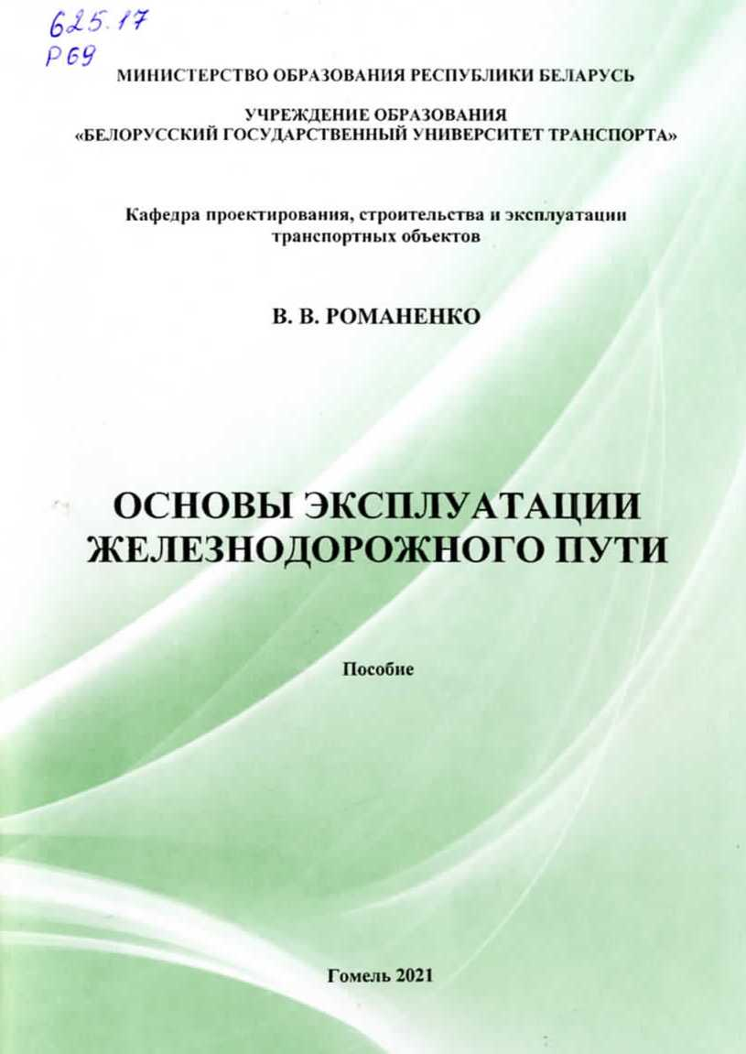
Романенко, В. В.
Основы эксплуатации железнодорожного пути : пособие / В. В. Романенко. — Гомель : БелГУТ, 2021. — 80 с.
Изложены причины появления и способы предупреждения неисправностей геометрии рельсовой колеи и элементов верхнего строения пути, основные положения системы ведения путевого хозяйства, принятой на Белорусской железной дороге, основные сведения о путевых машинах и механизмах, порядок организации производства путевых работ по замене рельсошпальной решетки, основы разработки технологических процессов ремонтов железнодорожных путей с применением современных путевых машин.

Slide 9
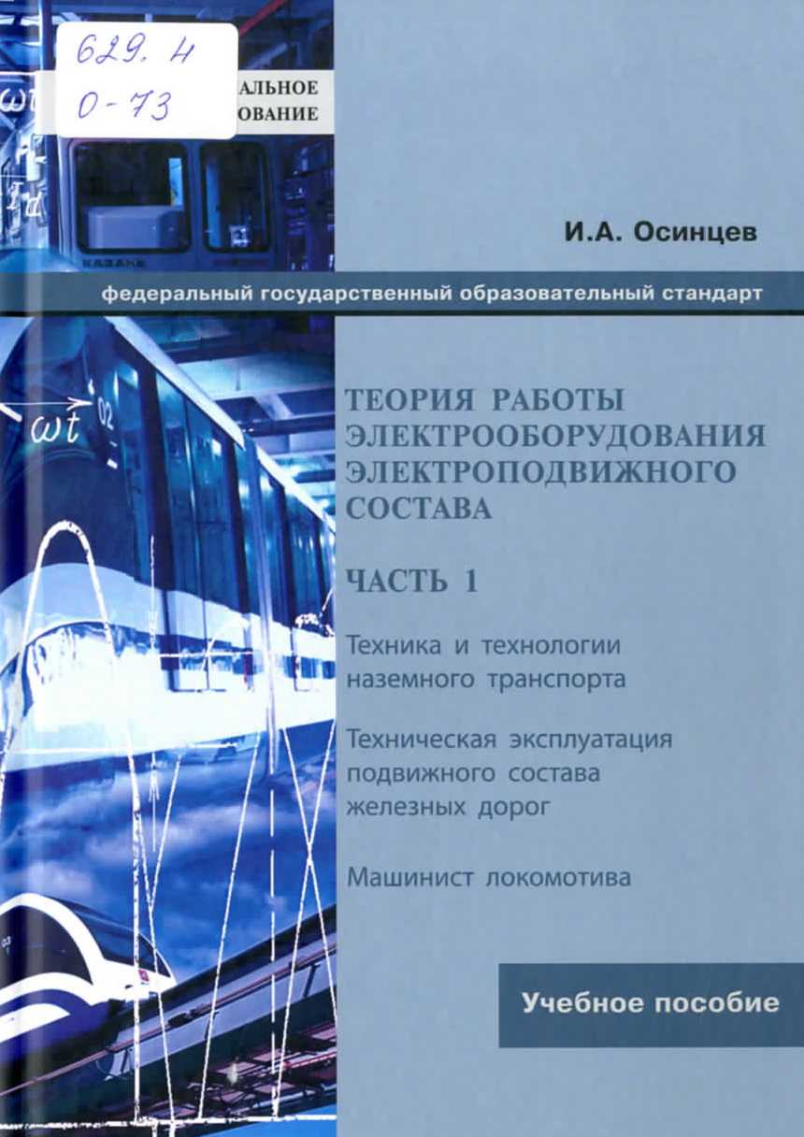
Осинцев, И. А.
Теория работы электрооборудования электроподвижного состава : учеб. пособие : в 2 ч. — Москва : Учебно-методический центр по образованию на железнодорожном транспорте.— (Профессиональное образование).
Ч. 1. — 2019. — 371 с.
Ч. 2. — 2020. — 324 с.
Изложены теоретические основы работы электрооборудования электроподвижного состава. Рассмотрены принципы управления тяговыми двигателями в режимах пуска и электрического торможения. Приведены принципы построения электрических схем электровозов, бесконтактных систем управления. Даны элементы теории и рассмотрены особенности конструкции тяговых электрических аппаратов. Особое внимание уделено защите электрооборудования.

Slide 10
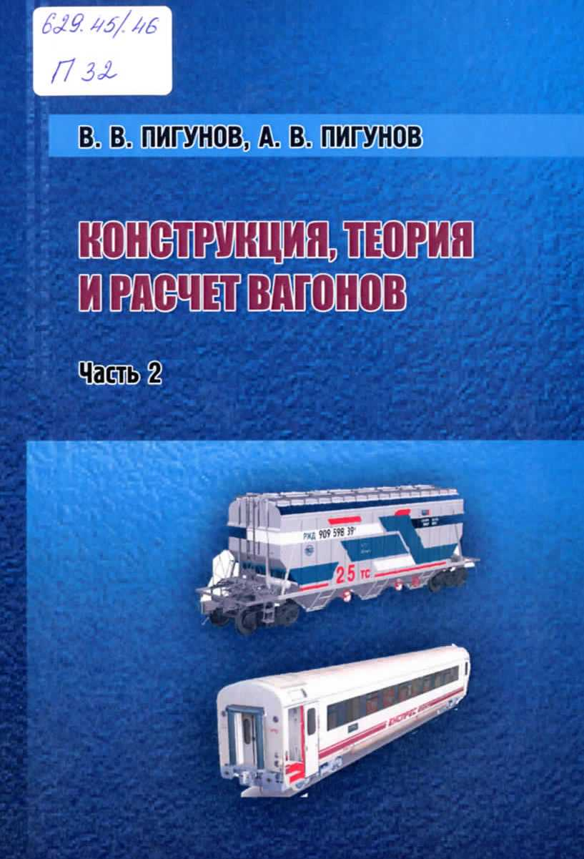
Пигунов, В. В.
Конструкция, теория и расчет вагонов : учеб. пособие : в 2 ч. / В. В. Пигунов, А. В. Пигунов. — Гомель : БелГУТ, 2020.
Ч. 2. — 2021.— 476 с.
Рассматриваются конструкции кузовов грузовых и пассажирских вагонов эксплуатационного парка, а также вагонов нового поколения и перспективных вагонов, приводятся их конструктивные особенности и основные требования, предъявляемые к вагонам и их составным частям. Излагаются основные методы расчета на прочность кузовов грузовых и пассажирских вагонов и основные виды испытаний вагонов.

Slide 11
Мы всегда рады видеть Вас в научно-технической библиотеке ЦНТИ
Адрес библиотеки:
г. Минск, ул. Бобруйская, д. 4
тел.: 225-35-20
Время работы: 8.00-18.00
Выходные дни: суббота, воскресенье
Сводный электронный каталог технических библиотек Белорусской железной дороги - http://lib-belrw.rw

